Slide 1
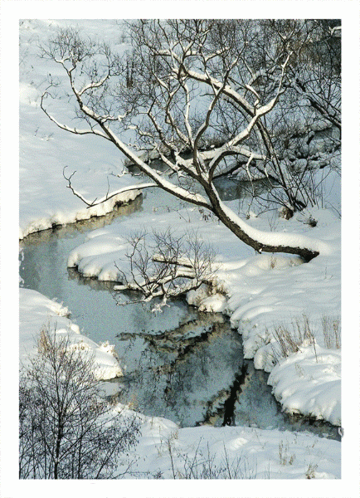
Культурная практика: ВЕСНА «Наше дерево»

Slide 2
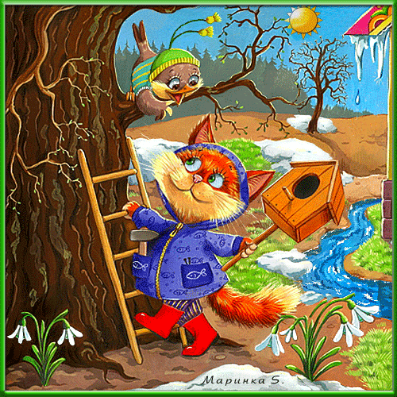
Культурная практика –
Это обычные для ребенка способы самоопределения и самореализации.
Это апробация новых способов, форм деятельности и поведения детей в целях удовлетворения разнообразных потребностей и интересов.

Slide 3
Актуальность: огромную роль в образовании детей играет практическая, исследовательская деятельность в природных условиях. Большинство современных детей, особенно жителей крупных городов, редко общается с природой.

Slide 4
«НАШЕ ДЕРЕВО»
Цель: Формирование элементарных представлений об объектах живой природы
Задачи: 1.Систематизировать знания детей о сезонных изменениях в состоянии деревьев.
2. Расширять и уточнять представление детей о деревьях.
3. Формировать умение устанавливать причинно-следственные связи.
4. Развивать навыки исследовательской деятельности, фиксируя результаты в дневнике наблюдения.
5. Закреплять умения вести себя в природе.
6. Развивать познавательный интерес, внимание, любознательность.

Slide 5
Формы и методы исследования :
наблюдение,
экспериментирование,
рисование,
лепка,
игры,
прослушивание музыки,
знакомство с литературой, сочинение сказок и рассказов;
предварительная работа с педагогами;
детьми и их родителями;
выбор оборудования и материалов;

Slide 6
Участники
Дети
Воспитатели
Специалисты и педагоги детского сада
Социальные партнёры
Родители

Slide 7
Предполагаемые результаты
Дети
знают деревья нашей местности
называют деревья
ухаживают за деревьями
Родители
принимают активное участие во всех проектах группы
Педагоги и специалисты детского сада
разрабатывают и реализуют мероприятия культурной практики
Социальные партнёры
оказывают поддержку детскому саду

Slide 8
Подготовительный этап
Мотивация детей к деятельности
почитайте и проанализируйте книги
экологические беседа
Поиск решения
подберите стихи, рассказы о деревьях
экскурсии в Ботанический сад, парк
природоведческие игры
Планирование деятельности
выбор объекта исследований
составьте картотеку
посещение дендропарка

Slide 9
Основной этап
Продуктивная деятельность
Наблюдения в природе
Исследования состоянии и изменений
Интегрированная деятельность детей: познание, рисование, лепка, чтение литературы
сочинение рассказов, сказок, игры
Трудовая десант
Природоохранные акции

Slide 10
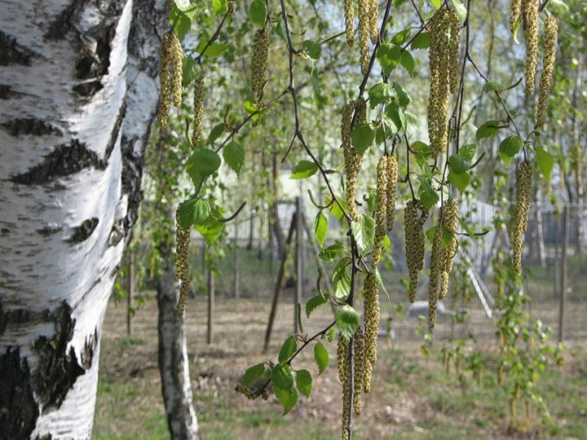
ВЕСНА
начните наблюдения за почками, из которых развиваются листья. По возможности отметьте дату их появления.
Пусть ребята осторожно потрогают объект исследований. Какие почки? (Пушистые, гладкие, клейкие, мягкие.) Можно ли к ним приклеиться? Чем они пахнут?
Нарисуйте, как из почки появляется листик.
Отметьте время появления первых листьев. Измерьте размеры листа в начале весны и в конце лета. Как он увеличился ? Сделайте зарисовки в тетради.
Как меняется цвет листьев вашего дерева с весны до осени? Нарисуйте лист в разное время года.
Сделайте цветные отпечатки листа.
На ветках — плотные комочки. В них дремлют клейкие листочки. (Почки.)

Slide 11
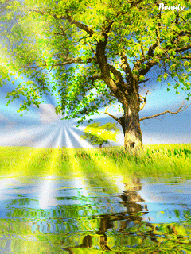
ЛЕТО
Летом отметьте, есть ли пыль на листочках дерева. Сначала дети могут просто протереть их пальцем и посмотреть, осталась ли на нем грязь.
Можно провести и более сложное исследование: возьмите клейкую бумагу (ленту), приложите к ней листочек верхней стороной, затем осторожно снимите.
Посмотрите, остался ли на бумаге пыльный след. Если пыль обнаружится, спросите у ребят, откуда она могла взяться.
Хорошо ли дереву жить в таком месте?

Slide 12
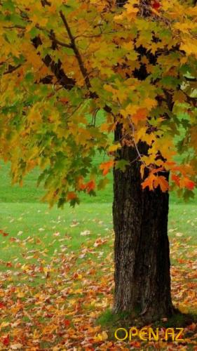
ОСЕНЬ
Осенью предложите выбрать «самые красивые» листья вашего дерева и поставить их в групповой. Можно засушить их. Сухой лист можно наклеить в альбом.
Загадайте детям загадку: Сидит — зеленеет, Падает — желтеет, Лежит — чернеет. (Лист.)
В осенний период обсудите с детьми, куда деваются листья, опадающие на землю каждый год. Попытайтесь отыскать под деревом разные по цвету листья: от темных, совсем старых, прошлогодних, поверхность которых уже превратилась в «паутину» из жилок, до совсем свежих, зеленых, молодых. Предложите детям рассортировать их по цвету и по степени «старости»: сначала — зеленый лист, потом — желтый или красный, потом — слегка почерневший, коричневый и т.д.
Можно создать «круг жизни», в котором самый молодой и зеленый лист соседствует со старым, похожим на темно-коричневую паутину. (Последний, превращаясь в почву, дает жизнь новому растению.)

Slide 13
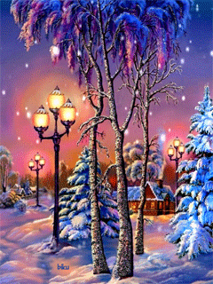
ЗИМА
Предложить детям рассмотреть кору на деревьях. Она шершавая и твёрдая. Кора защищает дерево от природных факторов. У разных деревьях различная кора. Самая красивая у берёзы.
Обратить внимание детей на почки. Они плотно закрыты и защищают листочки от холодов и ветра. Также почки и кора служат пищей для птиц и животных.
Деревья зимой «не умирают», они как – будто засыпают. Процессы жизнедеятельности и роста дерева замедляются на время.
Обратить внимание детей на ветки, которые лежат на снегу около дерева. Мёртвые ветки зимой от ветра ломаются и опадают на землю.
Хвойные деревья зимой служат укрытием для животных и птиц от мороза и ветра.
Деревья задерживают снег – это хорошо для всех обитателей леса. Много снега – много влаги для их роста и развития

Slide 14
Заключительный этап
Самоанализ своей деятельности
анализ и обобщение результатов, полученных в процессе исследовательской деятельности,
закрепление знаний, поведенческих навыков детей. На этой же стадии разрабатываются различные рекомендации.
Рефлексия
в процессе работы по данному этапу дети сочиняют рассказы и сказки, иллюстрируют их, отражают результаты наблюдений в играх, составляют задачи, придумывают природоохранные знаки.
проводят праздник «День дерева» и изготавливают для дерева подарки, вместе с родителями составляют рекламу дерева, ищут литературу о нем.

Slide 15
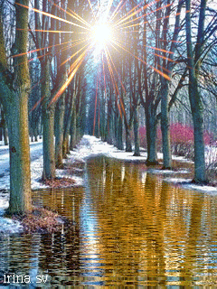
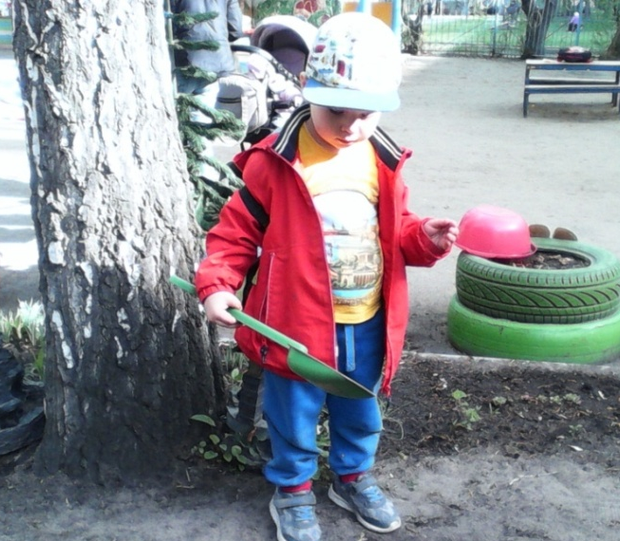
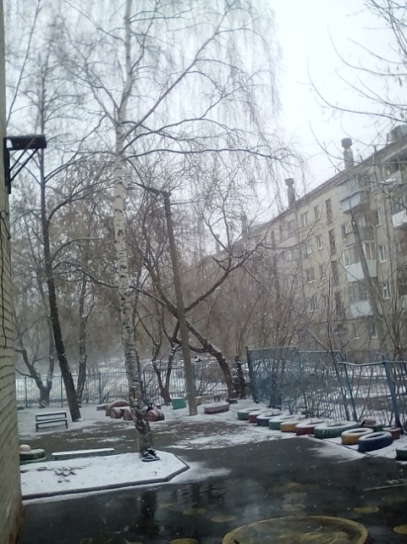
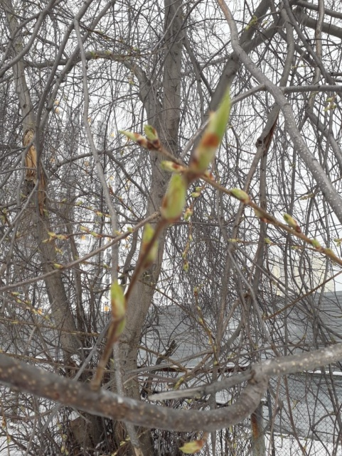
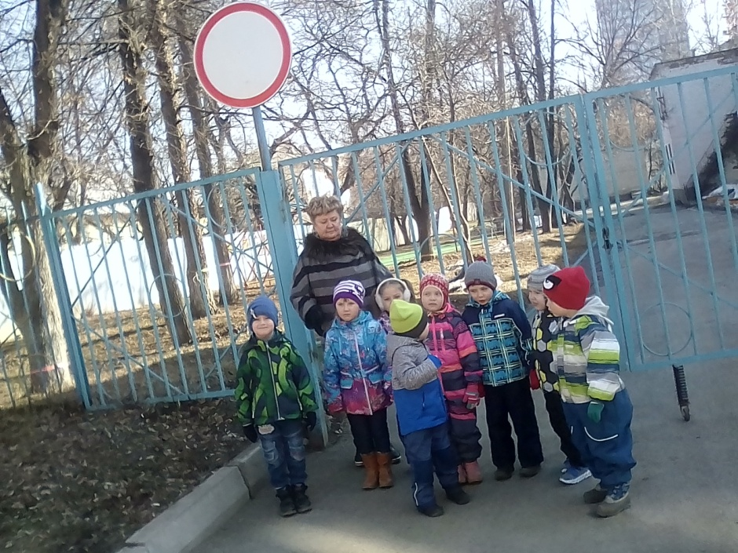
Фото – отчёт по проекту Весна

Slide 16
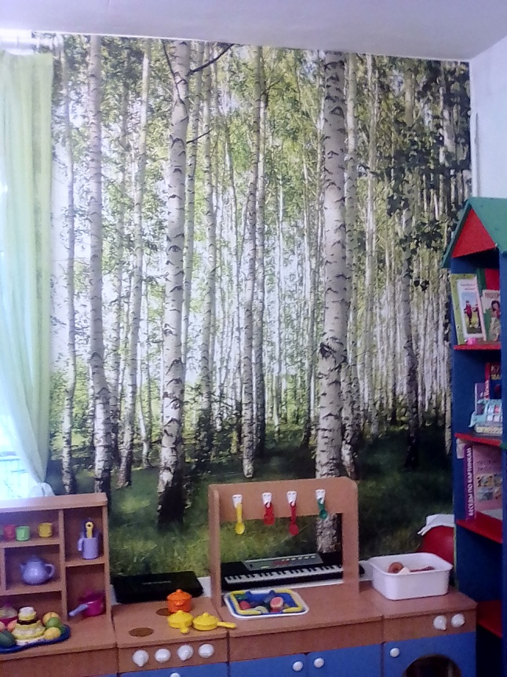
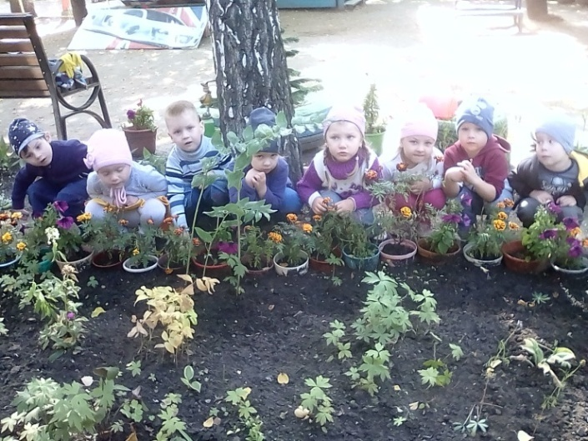
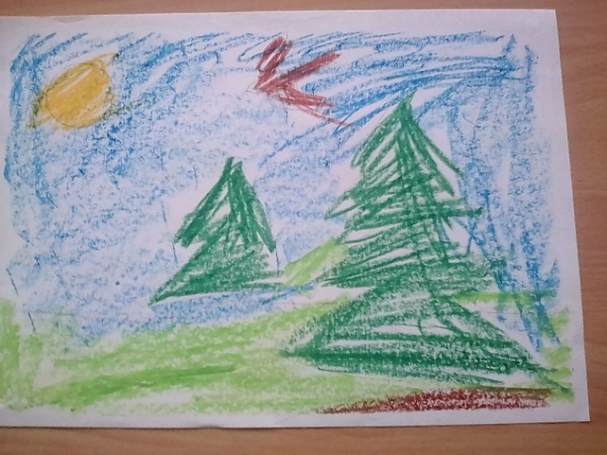
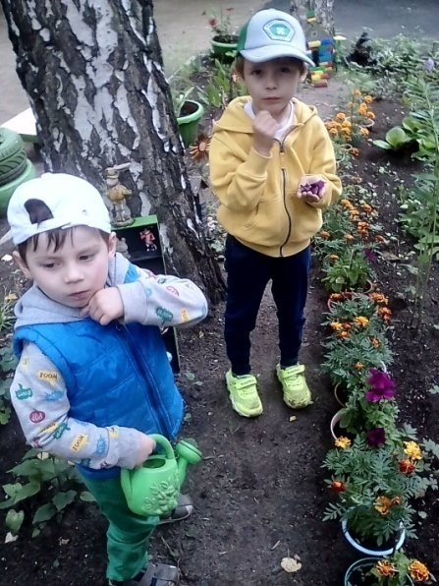
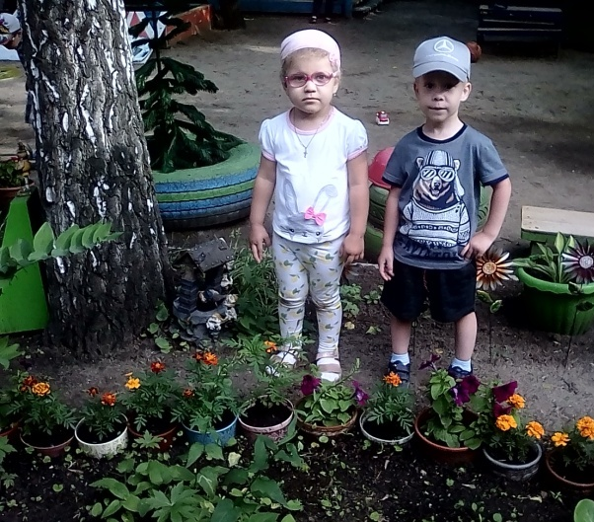
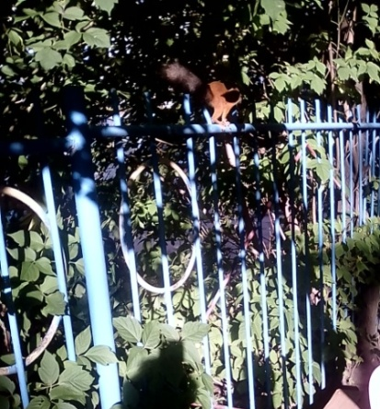
Фото – отчёт по проекту
Лето

Slide 17
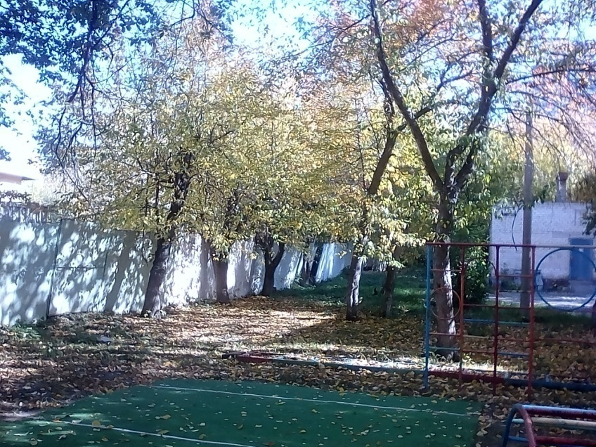
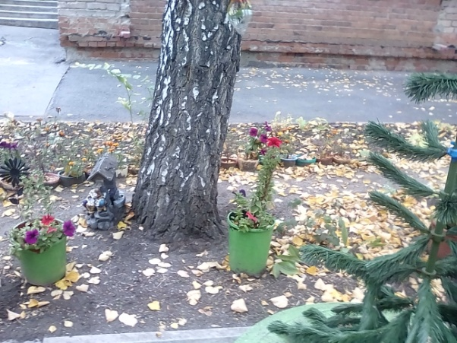
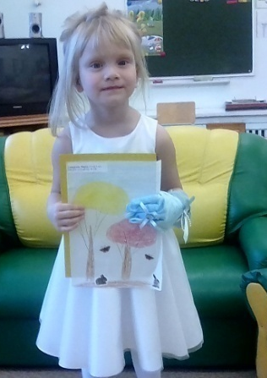
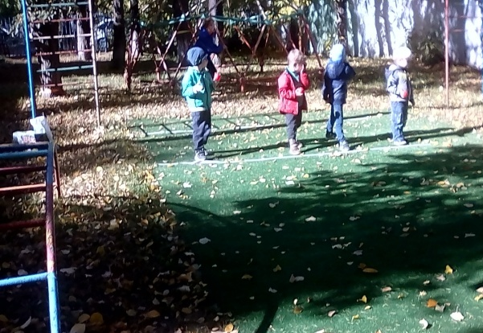
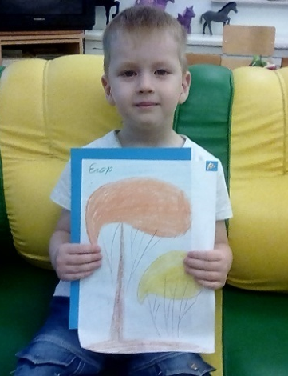
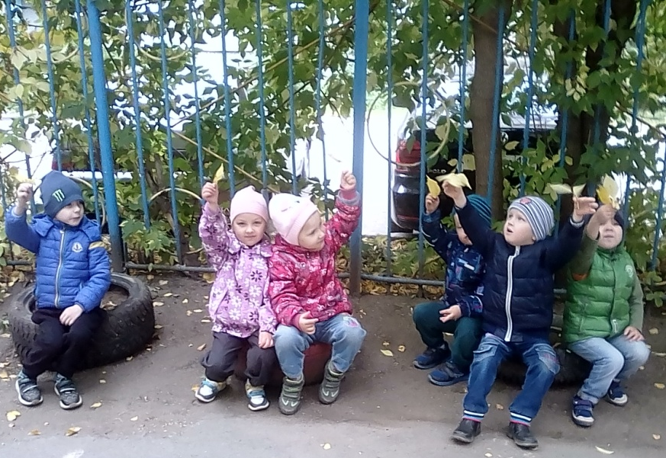
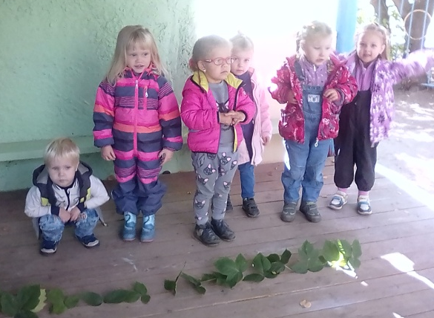
Фото – отчёт по проекту
Осень

Slide 18
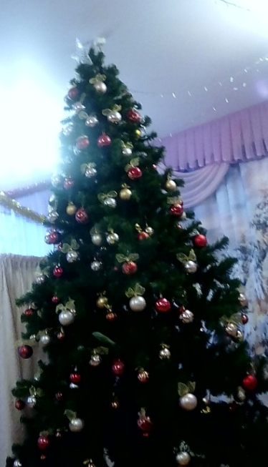
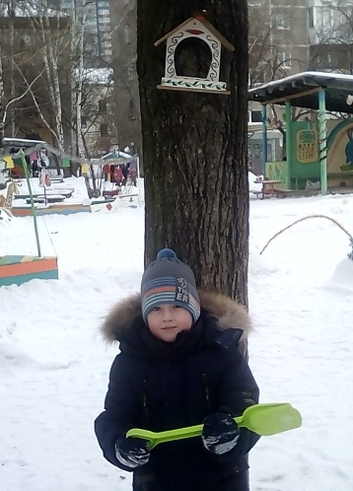
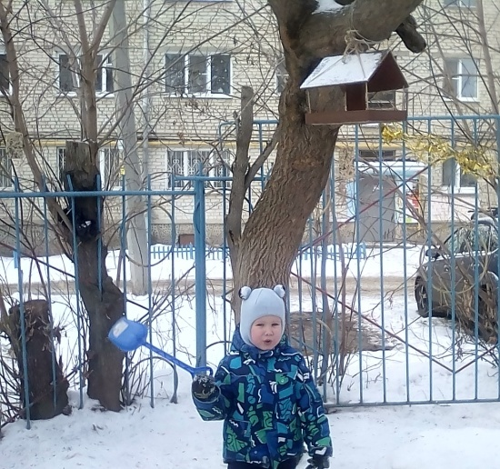
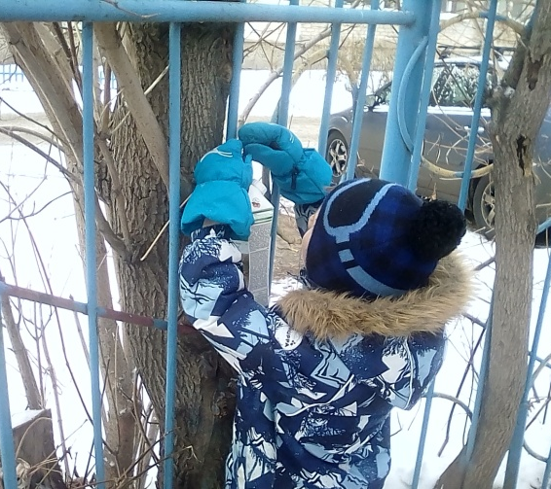
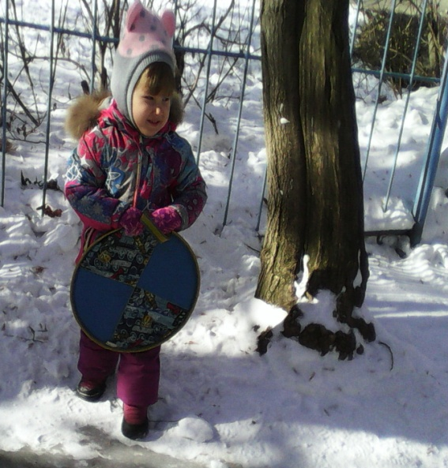
Фото – отчёт по проекту Зима

Slide 19
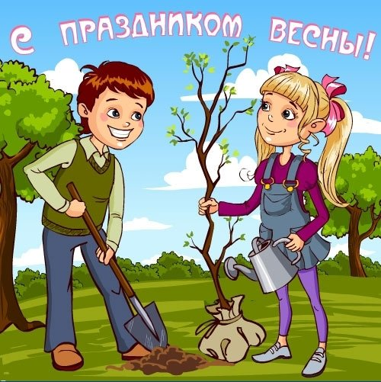
Полученные результаты
Дети берегут деревья
Наши родители помогают нас во всём
Сотрудники детского сада участвуют в деятельности группы
Социальные партнёры оказывают помощь

Slide 20
Спасибо за внимание!

